Slide 1
Introdução ao 7-1-7
Promovendo uma ação rápida e eficaz para conter os surtos com a meta 7-1-7
Data da apresentação

Slide 2
E se cada surto fosse usado como uma oportunidade para aprender e melhorar?

Slide 3




7-1-7: uma abordagem baseada em sistemas para melhorar a velocidade de detecção, notificação e resposta a surtos
Avaliar a prontidão
Identificar gargalos
Tomar medidas
Notes:
A abordagem 7-1-7 concentra-se em como aumentar a velocidade de detecção, notificação e resposta a surtos por meio de melhorias no nível do sistema. Isso envolve basicamente a avaliação da pontualidade, a identificação de gargalos que levaram a atrasos e a tomada de medidas.

Slide 4
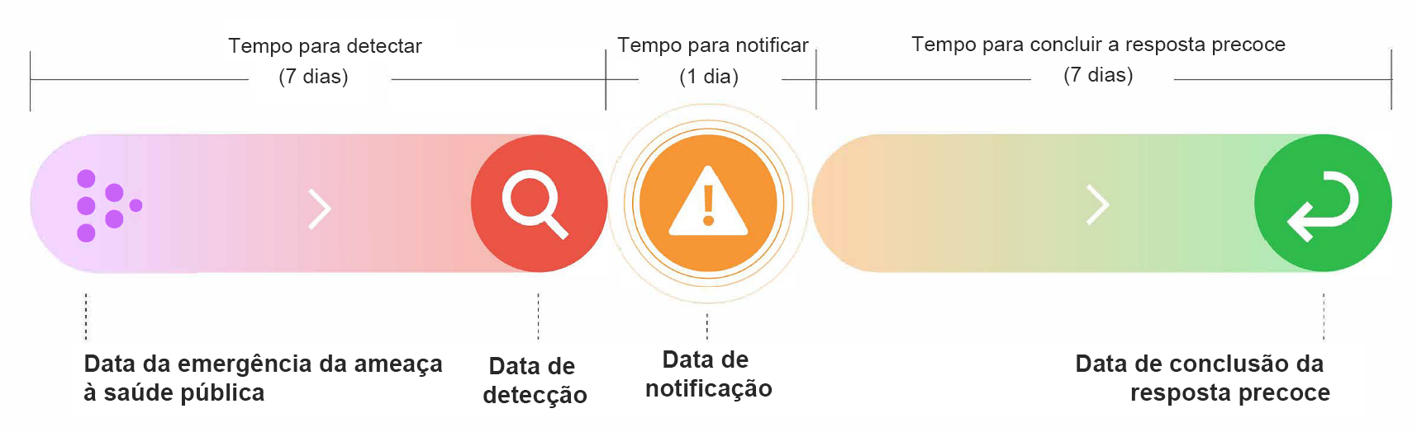
Métricas e marcos de pontualidade do 7-1-7
Notes:
Um conjunto simples de métricas de pontualidade, com metas correspondentes, pode ajudar as jurisdições a identificar gargalos e propor ações para solucioná-los, melhorando a preparação para pandemias
A abordagem 7-1-7 inclui três métricas e metas de pontualidade:
1. Tempo para detectar: 7 dias para identificar uma suspeita de ameaça à saúde pública (tempo entre o surgimento de uma ameaça à saúde pública e a detecção)
2. Tempo para notificar: 1 dia para informar as autoridades de saúde pública apropriadas (tempo entre a detecção e a notificação)
3. Tempo para concluir a resposta precoce: 7 dias para iniciar uma resposta eficaz (tempo entre a notificação e a conclusão da resposta rápida)

Slide 5
Ações de resposta oportuna do 7-1-7
Iniciar investigação ou implantar uma equipe de investigação/resposta
Realizar análise epidemiológica e avaliação inicial de risco
Obter confirmação laboratorial da etiologia do surto
Iniciar medidas apropriadas de gestão de casos e prevenção e controle de infecções (IPC) nas unidades de saúde
Iniciar contramedidas apropriadas de saúde pública nas comunidades afetadas
Iniciar atividades de comunicação de risco e engajamento da comunidade
Estabelecer um mecanismo de coordenação

Slide 6
Como a abordagem 7-1-7 pode melhorar a resposta a surtos?
Melhora de desempenho
Os gargalos são facilmente identificados, e ações de curto e longo prazo geram melhorias rápidas e contínuas a cada surto.
Dados claros baseados em métricas simples informam a priorização e mostram a necessidade de recursos e intervenções políticas.
Defesa
A avaliação do desempenho em relação a métricas simples facilita o monitoramento e melhora a transparência dos relatórios, facilitando a demonstração do impacto das intervenções.
Responsabilização

Slide 7
Adoção e uso da
meta 7-1-7

Slide 8
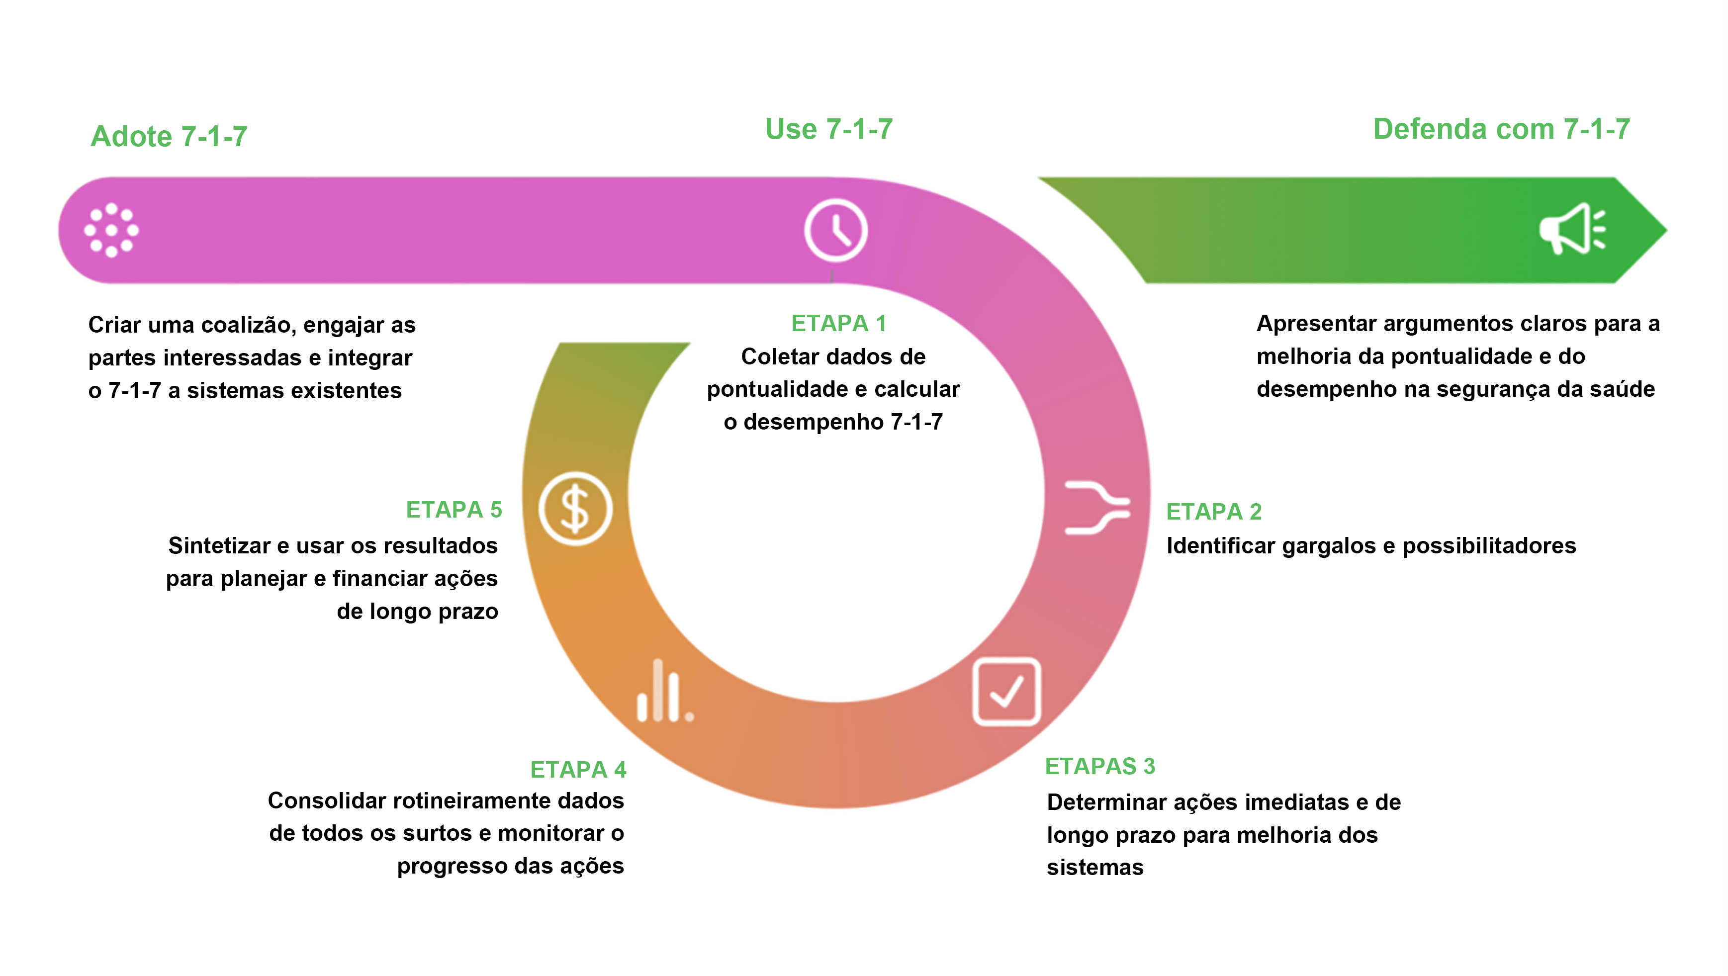
Notes:
Este gráfico mostra o ciclo de vida do 7-1-7 - as etapas necessárias para a implementação eficaz da meta 7-1-7.

Slide 9






Principais componentes da adoção do 7-1-7
Situar-se no sistema de saúde pública
Mapear as partes interessadas + sistemas existentes
Engajar as partes interessadas
Integrar em fluxos de trabalho
Treinar a equipe
Uso-piloto
Notes:
O essencial para tornar o 7-1-7 eficaz e sustentável é integrá-lo aos fluxos de trabalho existentes e envolver as principais partes interessadas durante a adoção e o uso do 7-1-7.

Slide 10
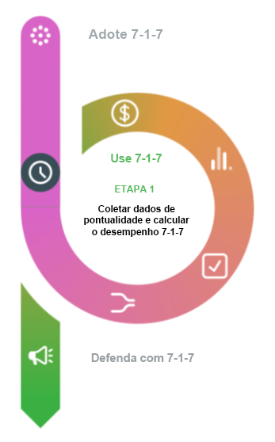
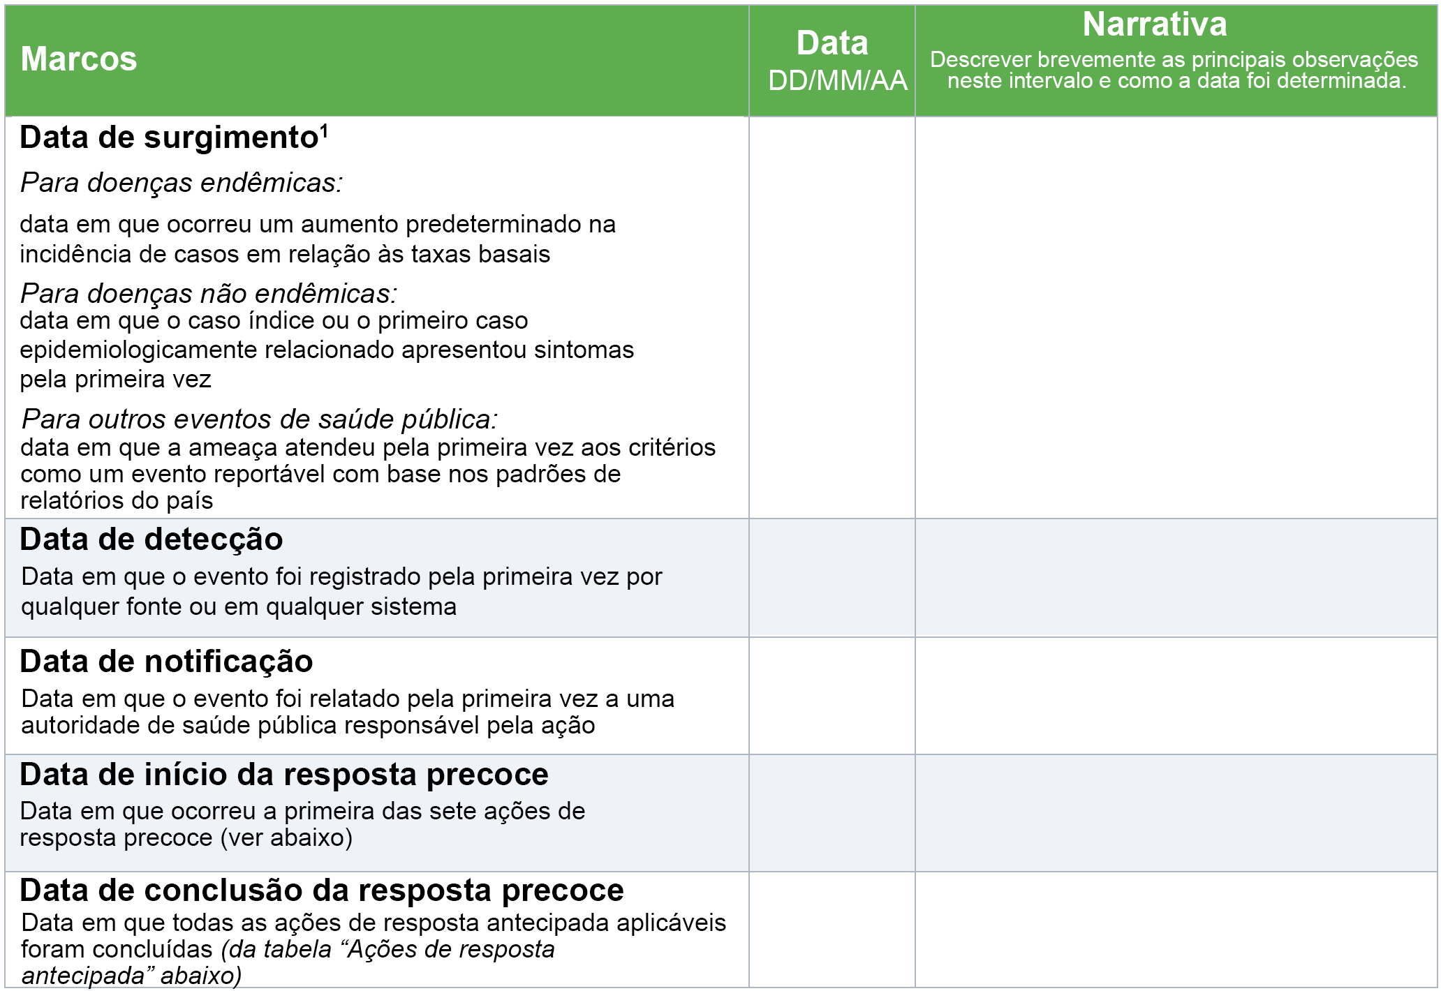
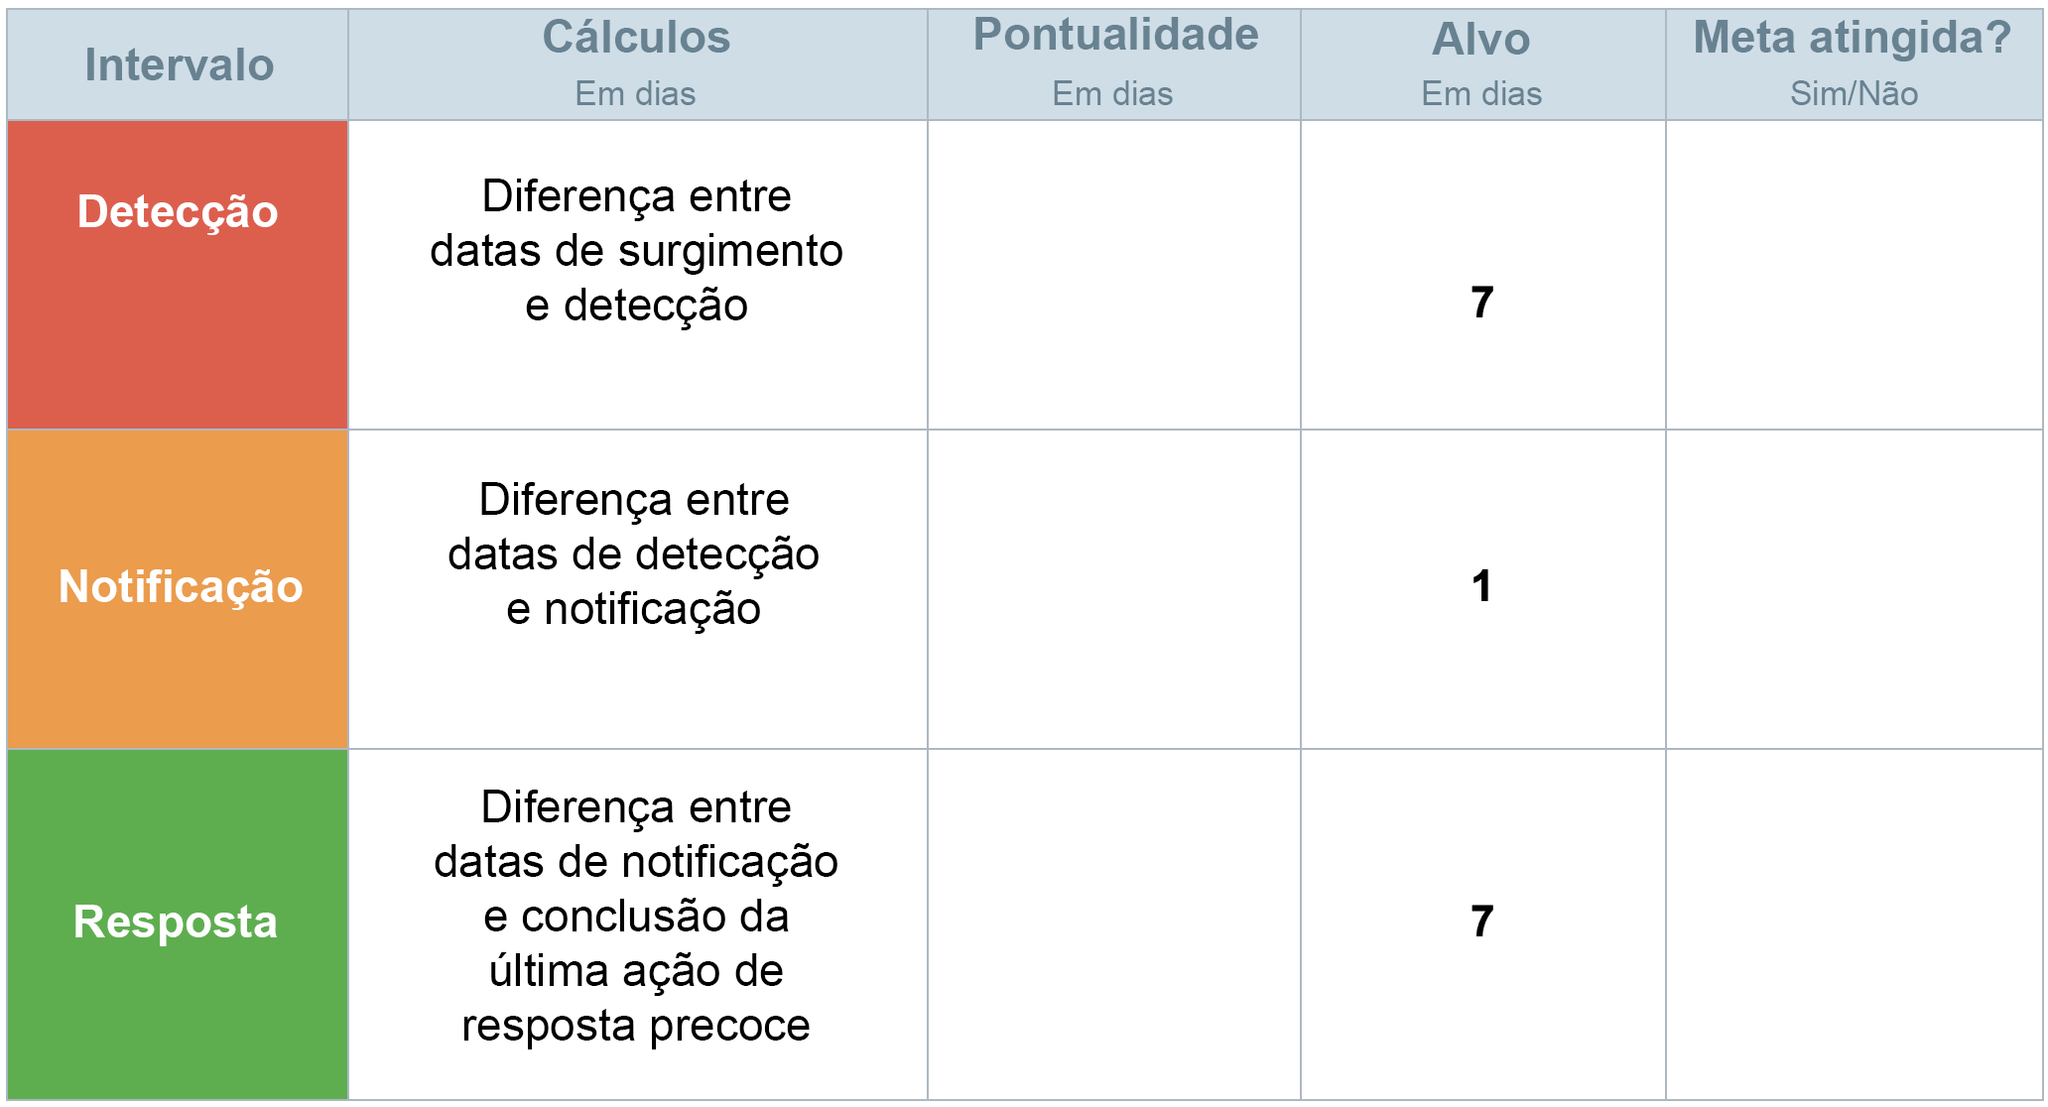
Principais etapas para usar a meta 7-1-7
Para cada evento, documentar as principais datas e narrativas e avaliar se a meta total foi atingida
Ferramenta de avaliação 7-1-7

Slide 11
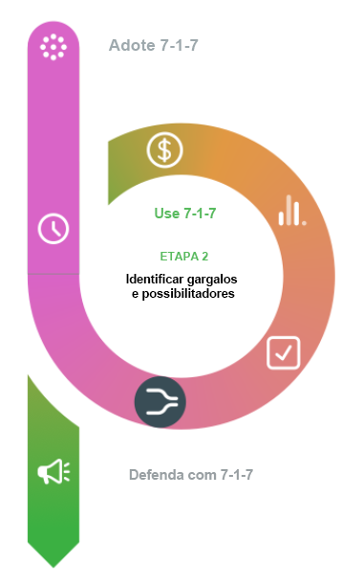
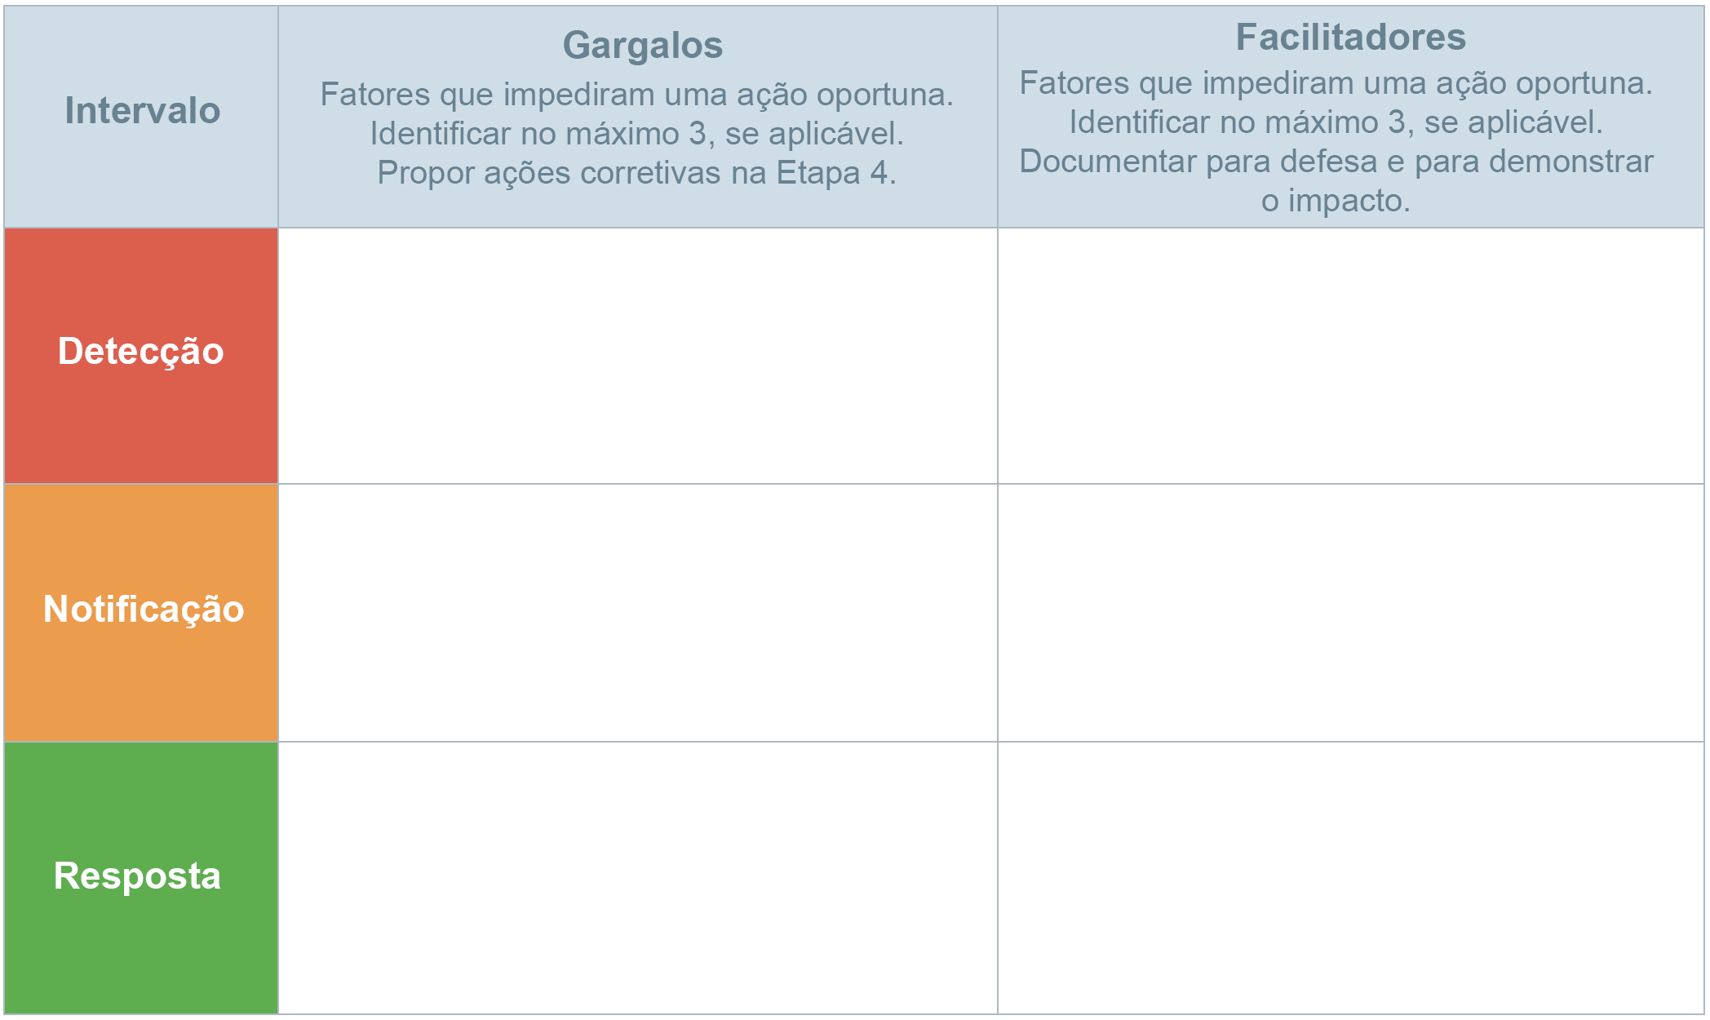
Identificar as causas básicas dos gargalos é fundamental para identificar os sistemas ou processos específicos que precisam ser fortalecidos.
Ferramenta de avaliação 7-1-7

Slide 12
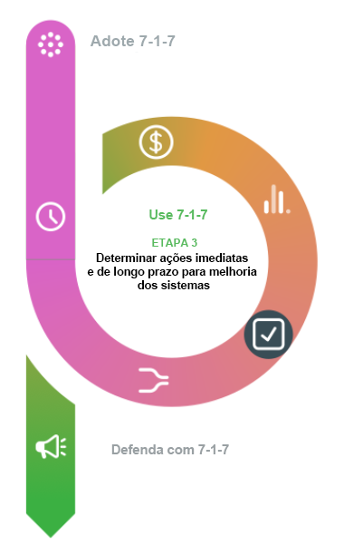
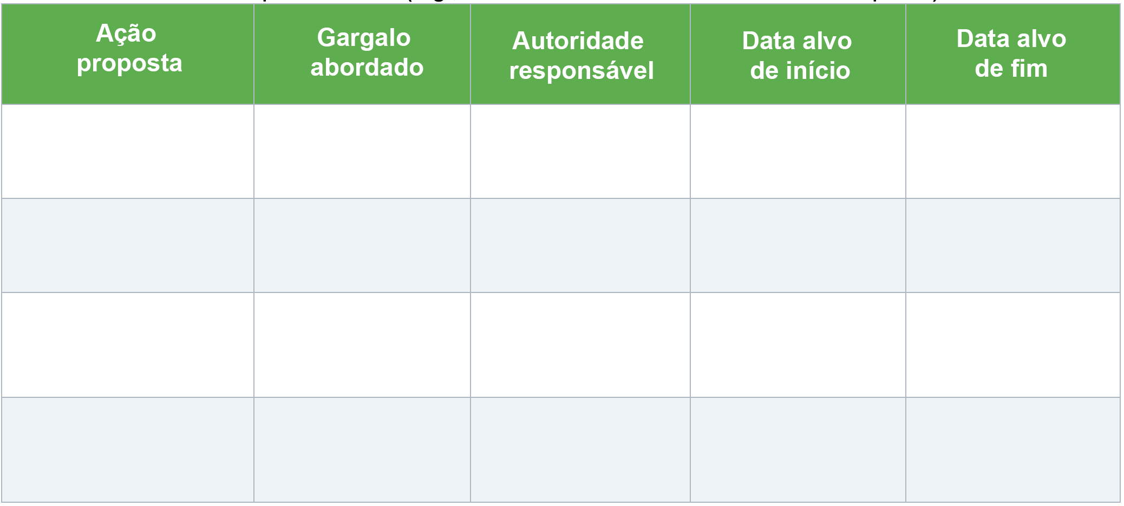
Algumas ações podem ser realizadas imediatamente, outras podem exigir planejamento e investimento de longo prazo
Ferramenta de avaliação 7-1-7

Slide 13
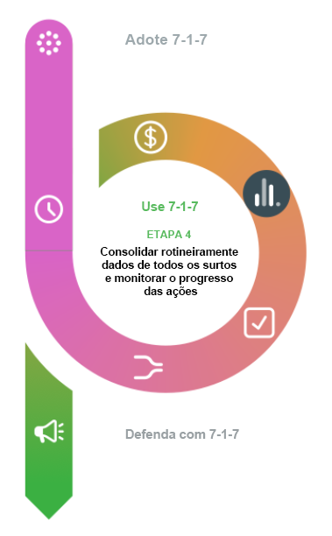
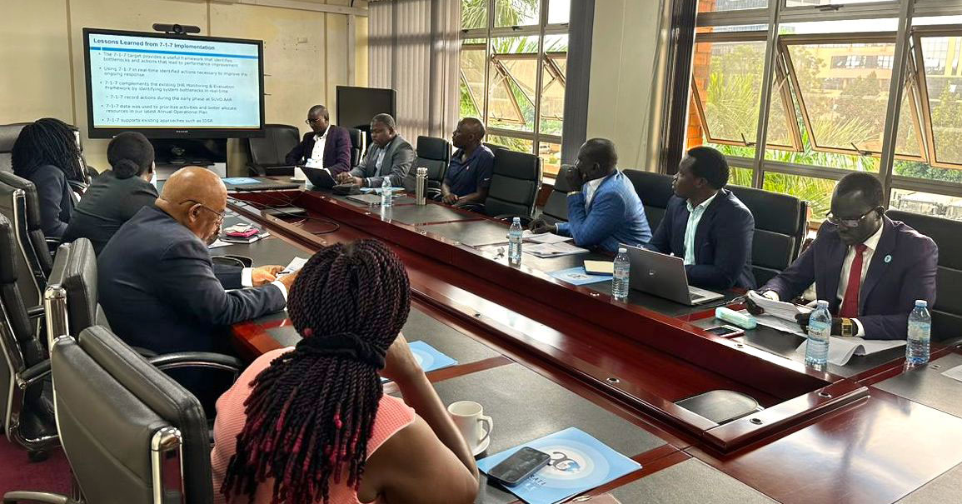
Engajar as partes interessadas e discutir os gargalos, os facilitadores e as ações corretivas para cada surto e os dados consolidados de todos os surtos

Slide 14
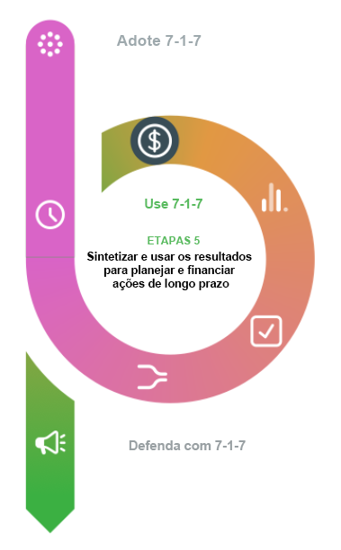
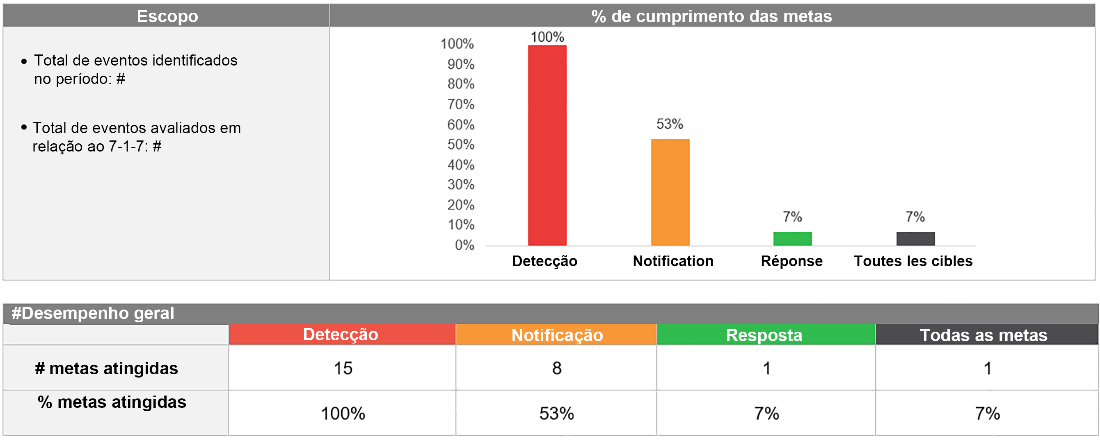
Antes de cada ciclo de planejamento operacional, sintetizar os aprendizados do 7-1-7 e usá-los para priorizar atividades para financiamento, juntamente com outras avaliações (SPAR, JEE, AAR, etc.)
Relatório de síntese do 7-1-7

Slide 15
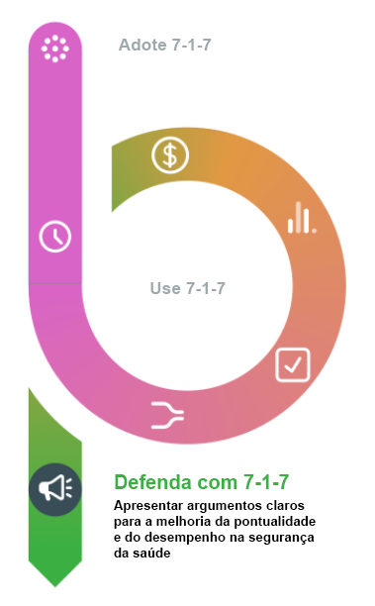
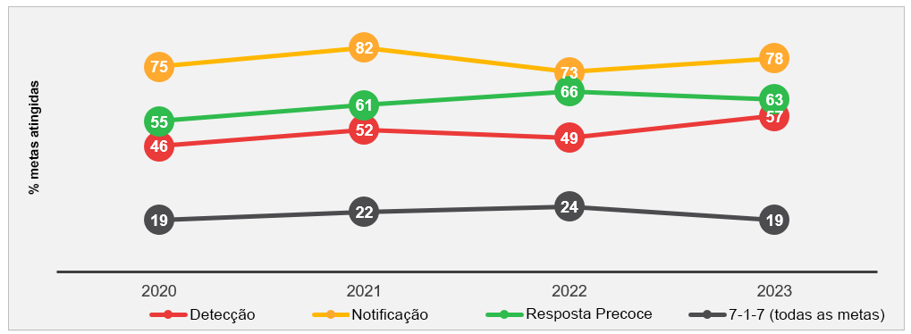
Traduzir as descobertas do 7-1-7 em demandas específicas para aumentar a conscientização sobre os investimentos necessários, promover mudanças de políticas e criar confiança de que os investimentos resultarão em impactos mensuráveis
Relatório de síntese do 7-1-7

Slide 16
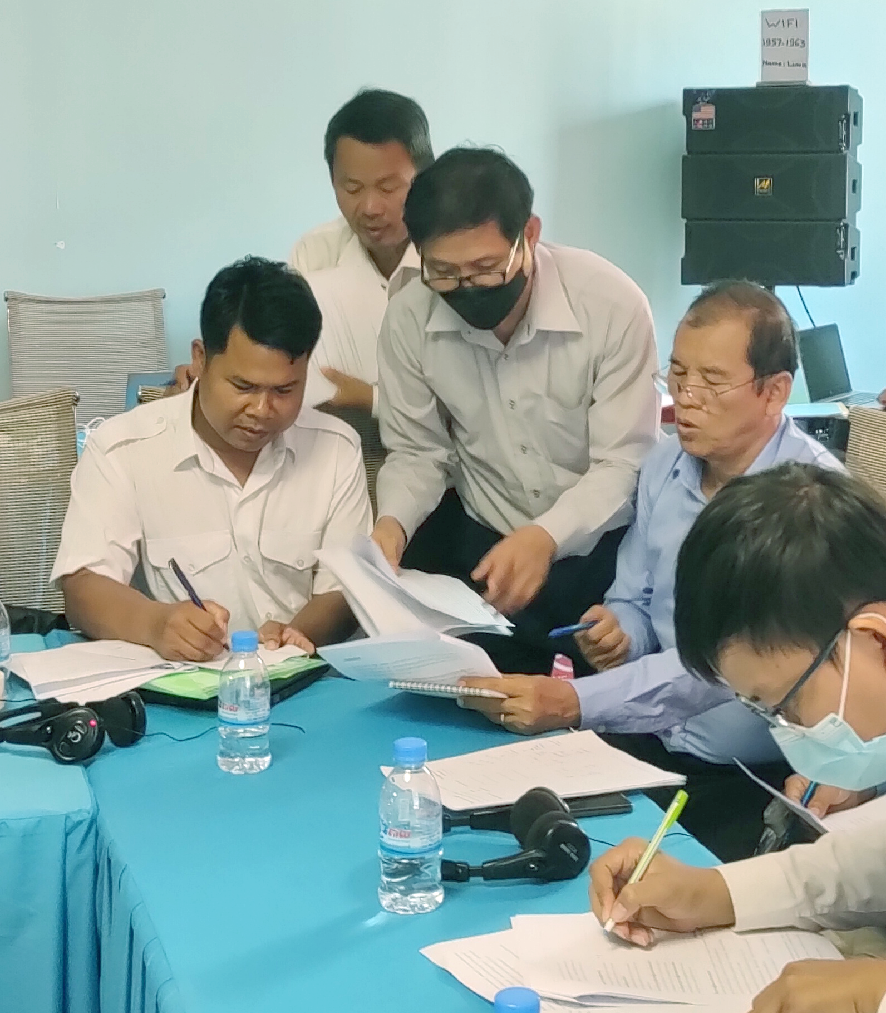
Princípios básicos para o uso eficaz do 7-1-7
Use o 7-1-7 frequentemente para melhoria contínua do desempenho.
O 7-1-7 foi criado como uma oportunidade de aprendizado
e funciona melhor com avaliações não punitivas, honestas
e transparentes.
Cada intervalo 7-1-7 – detecção, notificação e resposta oportuna – é essencial.
Quanto mais cedo você usar o 7-1-7, maiores serão suas chances de calibrar a resposta ao surto.
O 7-1-7 se integra de forma flexível aos sistemas e fluxos de trabalho, planejamento e estruturas existentes.
Envolver um amplo conjunto de partes interessadas porque
o 7-1-7 se concentra em abordar uma ampla gama de gargalos sistêmicos.

Slide 17
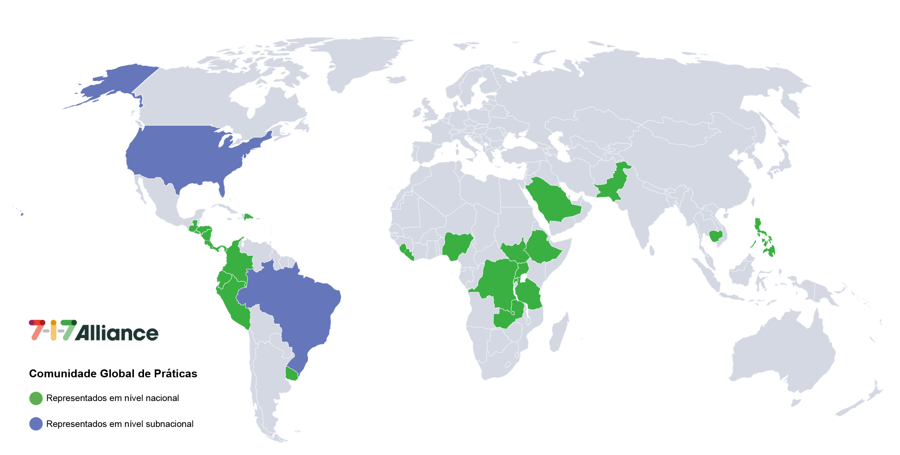
Implementação no país
Comunidade global de prática do 7-1-7 (dezembro de 2024)
Piloto em Uganda, Nigéria, Etiópia, Serra Leoa, Ruanda, Libéria, Brasil e Estados Unidos da América
Mais de 20 países já estão usando o 7-1-7, inclusive na África, nas Américas, no Sudeste Asiático e no Pacífico.

Slide 18

Lições aprendidas
Alcançar o 7-1-7 é viável para a maioria dos surtos
Ter um campeão é fundamental para apoiar a adesão e a implementação em alto nível
Os agentes de vigilância e resposta devem trabalhar juntos para alcançar o 7-1-7
Vários gargalos importantes podem ser corrigidos com pouco ou nenhum custo

Slide 19





Alcance global
Programa Global de Trabalho da OMS (GPW14): Inclui o 7-1-7 como um indicador de resultado conjunto.
Revisões de ação precoce da OMS: Incorporam a metodologia e as ferramentas do 7-1-7 para melhorias rápidas na detecção e resposta a surtos.
Estratégia de segurança sanitária global dos EUA: Destaca as análises de gargalos do 7-1-7 como um método fundamental para monitorar e avaliar o progresso no desenvolvimento da capacidade de GHS.
Fundo pandêmico: Incorporou o 7-1-7 na estrutura
de resultados com dois indicadores no Elemento 1.
Outros subsídios da Abordagem Programática Multifásica do Banco Mundial também incorporam
o 7-1-7.
Fundo global: Inclui o 7-1-7 em sua estrutura de M&E.
Notes:
A 7-1-7 Alliance tem uma variedade de pacotes de treinamento para países membros e parceiros, incluindo pacotes para sensibilização, implementadores e treinamento de instrutores
Também temos agendas recomendadas e exemplos disponíveis com base no aprendizado dos treinamentos que nós e os países da aliança realizamos.

Slide 20
7-1-7 Alliance
O que fazemos e como podemos ajudar

Slide 21

O que a 7-1-7 Alliance faz
Fornece e facilita assistência técnica e treinamento
Oferece subsídios para pequenos países
Engaja parceiros em comunidades de prática e redes regionais de aprendizagem
Desenvolve recursos e um hub online com orientação, ferramentas, materiais de treinamento e grupos de discussão
Gera novas evidências por meio de pesquisas operacionais
Notes:
O Secretariado da 7-1-7 Alliance é hospedado pela Resolve to Save Lives e presidido por um Grupo de Direção Técnica composto por representantes de países e parceiros.

Slide 22
Materiais de treinamento
Materiais de treinamento apoiados pela 7-1-7 Alliance
Pacotes de treinamento
Pacote de sensibilização
Pacote para implementadores
Pacote de treinamento de instrutores
Pacote de liderança
(em breve)
  Os pacotes de treinamento são criados a partir de módulos adaptáveis de apresentações e atividades
Introdução à palestra 7-1-7
Simex (materiais + treinamento de facilitadores)
Palestra/atividade sobre os princípios básicos
Uso de palestras + atividades
7-1-7
Adoção de palestras + atividades
7-1-7
Palestras + atividades de treinamento de instrutores
Atividade de análise do próprio surto
Estudos de caso
Palestras sobre a experiência
do país
…
Notes:
A 7-1-7 Alliance tem uma variedade de pacotes de treinamento para países membros e parceiros, incluindo pacotes para sensibilização, implementadores e treinamento de instrutores
Também temos agendas recomendadas e exemplos disponíveis com base no aprendizado dos treinamentos que nós e os países da aliança realizamos.

Slide 23

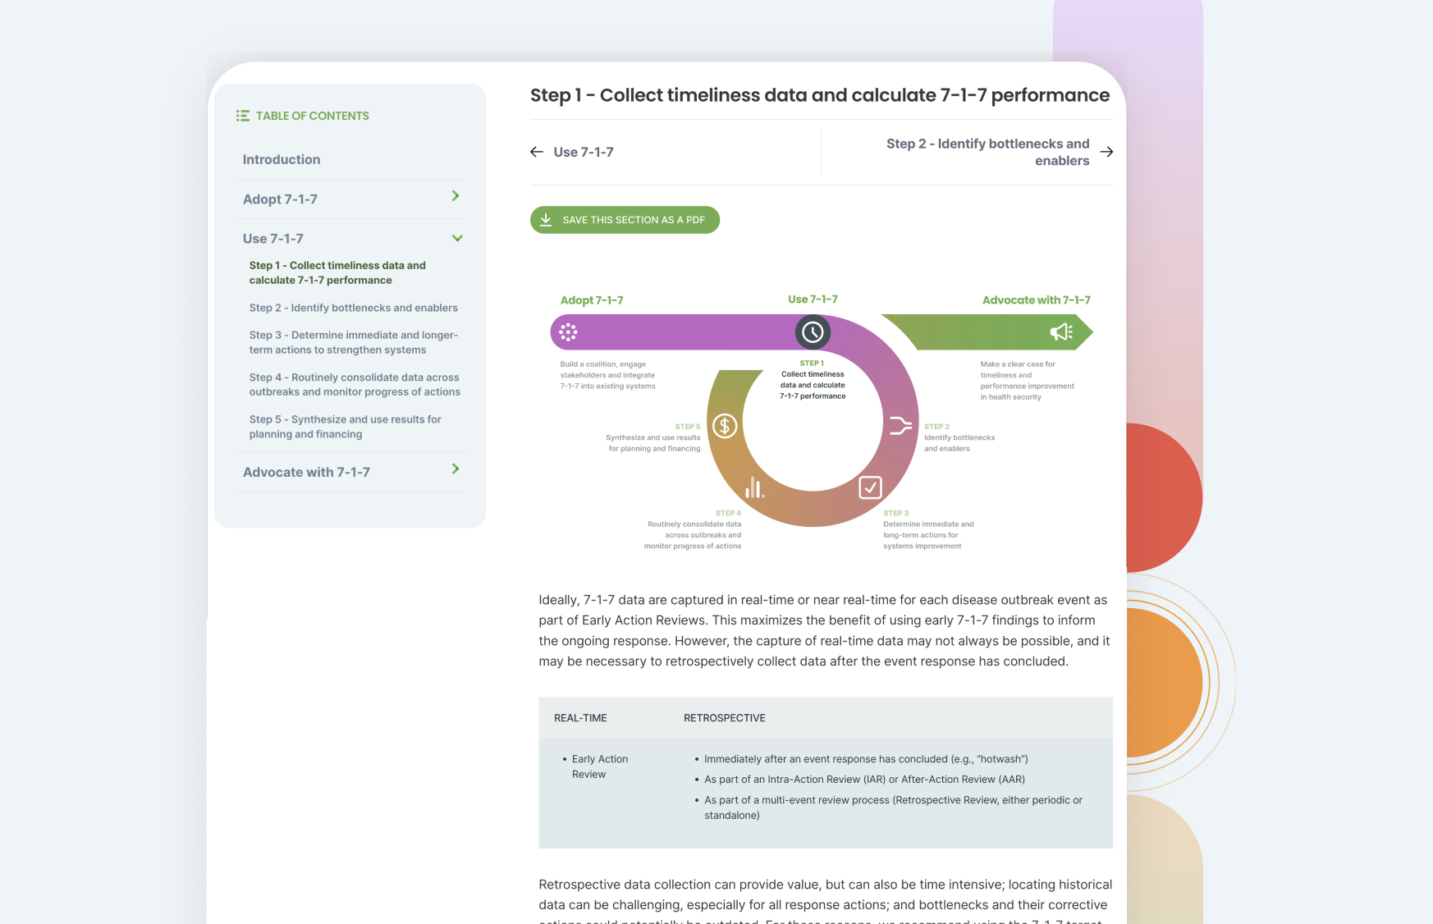
Nossos recursos
Os recursos para apoiar
a implementação estão
disponíveis em
717alliance.org
Links rápidos:
Comece aqui
Kit de ferramentas online do 7-1-7
Resumos de defesa para tomadores de decisão
FAQ

Slide 24

Junte-se à Aliança
Para se tornar um parceiro da Aliança e ter acesso a suporte técnico
Envie um e-mail para a Secretaria da Alliance
contact@717alliance.org para começar
Para se manter atualizado sobre notícias e oportunidades
Cadastre-se
para receber as notícias da Aliança e participar de nossa Rede Global de Aprendizado
Notes:
Assine as notícias da 7-1-7 Alliance https://717alliance.org/#subscribe

Slide 25



Participe da Comunidade Global de Práticas 7-1-7
A 7-1-7 Alliance hospeda uma Comunidade de Prática global para acelerar o aprendizado e o sucesso da implementação
Projetada para equipes técnicas que usam o 7-1-7
Engajamentos regulares da comunidade com destaques de países
Recursos e plataformas exclusivos
Notes:
A 7-1-7 Alliance tem uma variedade de pacotes de treinamento para países membros e parceiros, incluindo pacotes para sensibilização, implementadores e treinamento de instrutores
Link para participar da COP https://forms.office.com/r/mmEPY9RFRW
Também temos agendas recomendadas e exemplos disponíveis com base no aprendizado dos treinamentos que nós e os países da aliança realizamos.

Slide 26
Obrigado

Slide 27
Slides suplementares
Definições dos marcos 7-1-7

Slide 28
Data de emergência
Para doenças endêmicas: data em que ocorreu um aumento predeterminado na incidência de casos em relação às taxas de base
Para outros eventos de saúde pública: data em que a ameaça atendeu pela primeira vez aos critérios de um evento notificável com base nos padrões de notificação do país
Para doenças não endêmicas: data em que o caso índice ou o primeiro caso epidemiologicamente relacionado apresentou sintomas pela primeira vez

Slide 29
Data de detecção
Data em que o evento foi registrado pela primeira vez por qualquer fonte ou em qualquer sistema
A detecção pode ocorrer em um ambiente comunitário, em um estabelecimento de saúde, em um laboratório ou em um sistema de vigilância

Slide 30
Data de notificação
Data em que o evento foi relatado pela primeira vez a uma autoridade de saúde pública responsável pela ação
A autoridade de saúde pública pode estar em qualquer nível (por exemplo, municipal, distrital, estadual, regional ou federal) se for responsável pela ação

Slide 31
Data de conclusão da resposta oportuna
Data em que todas as ações de resposta antecipada aplicáveis foram concluídas
Ações de resposta oportuna do 7-1-7
Iniciar investigação ou implantar uma equipe de investigação/resposta
Realizar análise epidemiológica e avaliação inicial de risco
Obter confirmação laboratorial da etiologia do surto
Iniciar medidas apropriadas de gestão de casos e prevenção
e controle de infecções (IPC) nas unidades de saúde
Iniciar contramedidas apropriadas de saúde pública nas comunidades afetadas
Iniciar atividades de comunicação de risco e engajamento da comunidade
Estabelecer um mecanismo de coordenação

